Slide 1
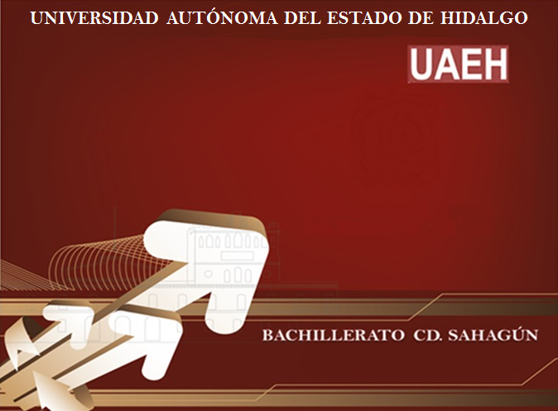
ÁREA ACADÉMICA:Expresión Gráfica.
TEMA: Dibujo, Grabado, Punto, Línea, Plano y Volumen (Unidad II)
PROFESOR: L.D.G. Vanessa Ahide Madrid Tapia.
PERIODO: Enero – Junio 2017
TEACHER:
MTE. HEIDI ZAMORA NAVA
SEMESTER:
January – May, 2015

Slide 2
OBJETIVO
Conocerá en que consisten los elementos plásticos de la forma y los elementos estructurales en las artes plásticas, así como podrá emplear estos elementos en una composición.

Slide 3
COMPETENCIA A DESARROLLAR
CREATIVIDAD
ATRIBUTO:
5.1 Sigue instrucciones y procedimientos de manera reflexiva, comprendiendo como cada uno de los pasos contribuye al alcance de un objetivo.

Slide 4
Keywords: Drawing, engraving art, point, flat, line, volume.
Abstract
The plastic elements in a composition are of great help because they allow us to create great works of art, the plastic elements allow us to have a significant learning and in this way, allows us the elaboration of different graphic applications.

Slide 5
Palabras clave: Dibujo, grabado, punto, plano, línea, volumen.
RESUMEN
Los elementos plásticos en una composición son de gran ayuda porque nos permiten crear grandes obras de arte, los elementos plásticos nos permiten tener un aprendizaje significativo y de esta manera, la elaboración de diferentes aplicaciones gráficas.

Slide 6
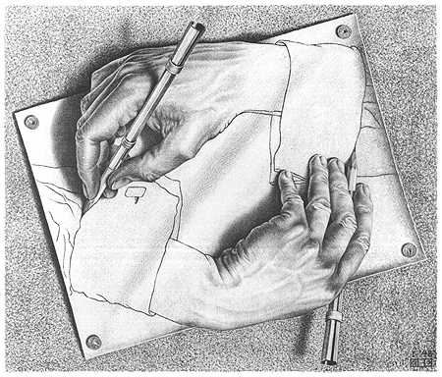
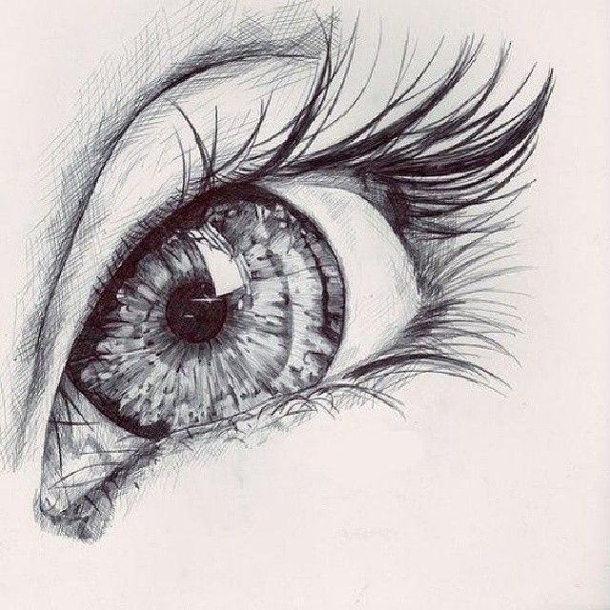
DIBUJO
El dibujo es el arte visual de representar algo en un medio bi o tridimensional mediante diversas herramientas y/o métodos.

Slide 7
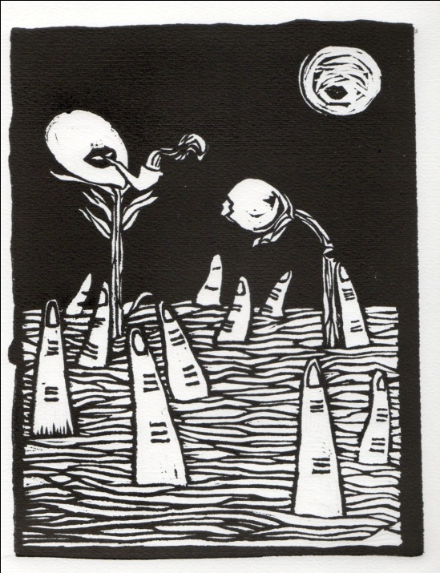
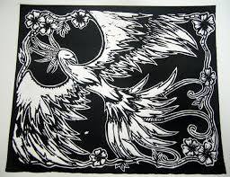
GRABADO
Técnica de impresión que consiste en dibujar una imagen sobre una superficie rígida llamada matriz, dejando una huella que después alojará tinta y será transferida por presión a otra superficie.

Slide 8
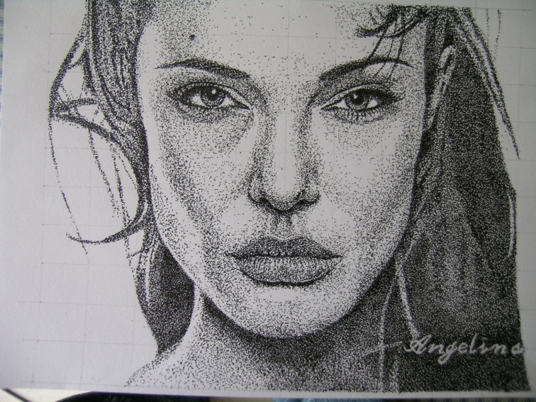
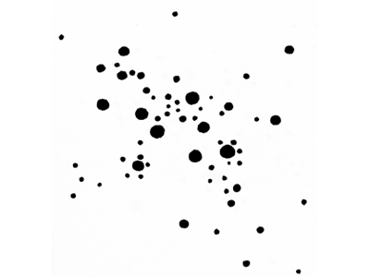
PUNTO
El punto es la unidad gráfica mas pequeña, el ”átomo“ de una composición.
Ocupa una superficie sobre el plano, no tiene dirección.
Tiene un gran poder de atracción cuando se encuentra solo.
Puede producir sensación de tensión cuando se añade otro punto.

Slide 9
LÍNEA
La línea puede definirse como una sucesión interrumpida de puntos.
Las principales funciones plásticas de la línea son:
- Crear sentidos direccionales.
- Aportar profundidad a la composición, sobre todo en representaciones planas y perspectivas.
- Dar volumen a los objetos bidimensionales.

Slide 10
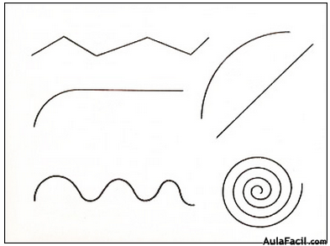
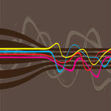
TIPOS DE LÍNEAS
RECTA: tienen uniformidad, continuidad.
Horizontal: Define el camino hacia el punto mas corto.
Significado: Vida, apoyo, seguridad, espiritualidad y equilibrio.
Vertical: sugiere elevación; movimiento ascendiente
Significado: Elegancia, fuerza, quietud, serenidad, ascendencia.
CURVA: Tienen forma de onda, la mas libre y dinámica de todas.

Slide 11
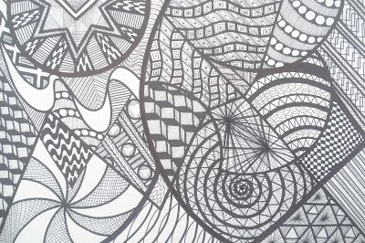

Inclinada:Parece que esta a punto de caer.
Significado: Caída, inestabilidad, inseguridad, tensión, desequilibrio.
QUEBRADA: formada por segmentos de rectas concatenados.
Significado: Ruptura, peligro y capricho.
MIXTA: Combinación de rectas y curvas.
Significado: Cambios bruscos y capricho.

Slide 12
El PLANO
El plano es el recorrido de una línea en movimiento.
El plano tiene largo y ancho pero no grosor.
Tiene posición y dirección
El plano tiene una variedad de figuras que pueden ser clasificadas en:
A)Geométricas B)Orgánicas C) Rectilíneas
D) Irregulares E) Manuscritas F)Accidentales

Slide 13
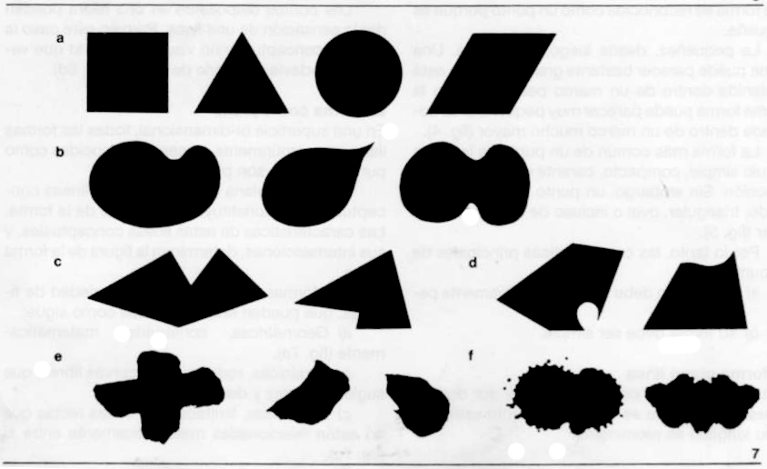

Slide 14
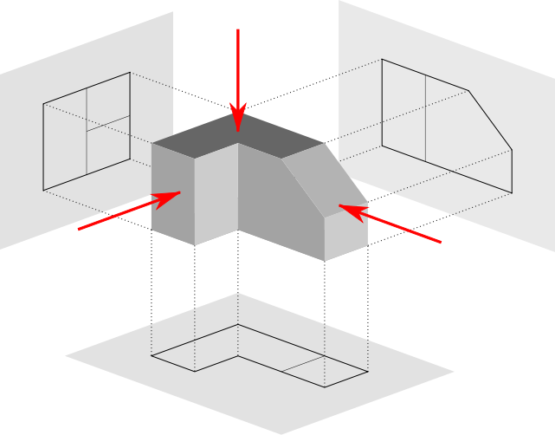
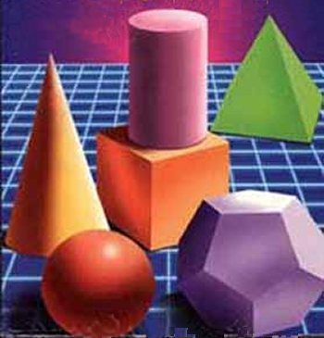
EL VOLUMEN
El volumen es el recorrido de un plano en movimiento el cual se convierte en volumen. Tiene posición en el espacio y está limitado por planos.

Slide 15
Referencias.
Wong, Wicius. (s.f.). Fundamentos del diseño. Editorial Gustavo Gili.
RUIZ Ramírez, Luis Alberto.Expresión Gráfica.
Editorial. Book Mart, 2013.
Imágenes tomadas de la web.

